Slide 1
КАЗАХСТАН:
Система
Электронных Зерновых Расписок
АО «Казагромаркетинг»
10.03.2011 года

Slide 2
Состояние производства и экспорта зерна в Казахстане
Динамика экспорта казахстанского зерна, тыс. тонн

Slide 3
Цели и задачи введения электронных зерновых расписок
Цель:
учет и упрощение обращения зерновых расписок связанных с ее ликвидностью, залоговым обеспечением и передачи прав.
Задачи:
1. автоматизация процесса регистрации зерновой расписки на ХПП, ведение полной базы данных о зерновых расписках и наличия зерна на хранении у элеватора.
2. проведение индоссамента в режиме on-line путем использования электронной цифровой подписи, тем самым, исключая физического присутствия продавца, покупателя.
3. автоматизация процесса обеспечения залога зерновых расписок в банках второго уровня.
4. Оперативный учет и мониторинг движения зерновых расписок.
5. Оперативный ценовой мониторинг зернового рынка.
6. Условия для принятия стратегических решений по оборотности зерна в стране.
Разработчик Системы: АО «Казагромаркетинг».

Slide 4
Анализ имеющихся рисков при обращении зерновой расписки
Название | Пояснение
1. Для крестьянских и фермерских хозяйств
1.1. Риск идентификации | Необходимо личное присутствие при выдаче, перемещении, операциях, сдаче, покупке зерновой расписки.
1.2. Риск документарной формы ЗР | Зерновая расписка подвержена риску потери, кражи, износа с сопутствующими затратами.
2. Для ХПП
2.1. Риск неопределенности владельца зерновой расписки | ХПП не имеет информации о сделках, проводимых с зерновой распиской, поэтому существует риск неоплаты хранения новым хозяином зерновой расписки. В принципе, Правила указывают, что при смене владельца зерновой расписки новый владелец должен оповещать ХПП в десятидневный срок.
3. Для участников рынка оборота зерна
3.1. Риск идентификации участников сделки | При проведении операций с зерновой распиской необходимо физическое присутствие участников сделки или их представителей
3.2. Риск фальсификации зерновой расписки | Риск покупки фальшивой зерновой расписки
4. Для финансовых организаций
4.1. Риск фальсификации зерновой расписки | Банк может принять фальшивую или необеспеченную зерновую расписку;
5. Для государственных органов
5.1.Риск непрозрачности зернового рынка | Отсутствие актуальной и достоверной статистической информации об объемах ЗР влияет на принятие правильных мер по поддержке и регулированию крестьянских и фермерских хозяйств, что может привести к перерасходу бюджетных средств
5

Slide 5
Решение проблем – Электронная Зерновая Расписка
Перевод зерновых расписок в бездокументарный вид
Ведение единой централизованной базы данных Электронных Зерновых Расписок
6

Slide 6
Участники Системы
Хлебоприемные предприятия
Физические и юридические лица
Фонд гарантирования
Страховые компании
Банки второго уровня
Государственные органы (МСХ РК, МИО)

Slide 7
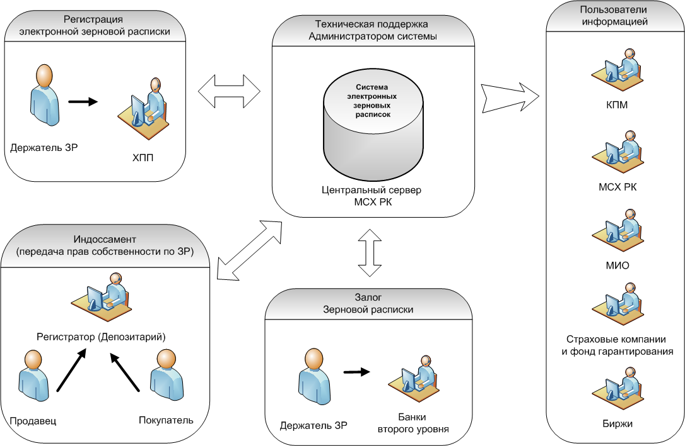
Схема взаимодействия участников зернового рынка при работе в СЭЗР

Slide 8
Сравнительный Сценарий Выдача зерновой расписки
Существующая система:
1. Крестьянин выгружает зерно на ХПП; ХПП проводит анализ и инвентаризацию зерна.
2. Регистратор на ХПП заполняет журнал регистрации зерновой расписки, куда вносятся количественные, качественные показатели зерна, ФИО владельца, РНН, срок хранения, срок оплаты и другие данные.
3. Крестьянин получает на руки зерновую расписку в виде ценной бумаги.
В системе СЭЗР:
1. Крестьянин выгружает зерно на ХПП; ХПП проводит анализ и инвентаризацию зерна.
2. Оператор на ХПП заполняет электронную форму регистрации зерновой расписки, куда вносятся количественные, качественные показатели зерна, ФИО владельца, ИНН/БИН, срок хранения, срок оплаты; указывает из готового перечня наименование предприятия гарантирования, либо страхования. ХПП заверяет документ собственной электронной цифровой подписью.
3. Владелец зерна получает выписку из реестра ЭЗР с указанием зарегистрированных сведений и уникальным идентификационным кодом.
8

Slide 9
Сравнительный Сценарий Гарантирование (страхование) зерна
Существующая система:
Владелец ЗР приезжает в центральный аппарат КАГ в г. Астана и получает отметку на ЗР о гарантировании.
В системе СЭЗР:
При регистрации ЭЗР ХПП, КАГ или страховая компания автоматически видит зарегистрированную зерновую расписку в разрезе участников системы гарантирования (страхования).
КАГ или страховая компания автоматически видит движение зерновой расписки (индоссамент, залог) и зерна.
9

Slide 10
Сравнительный Сценарий Индоссамент
Существующая система:
Продавец и покупатель встречаются в любом назначенном месте.
Переписывают права зерновой расписки.
В системе СЭЗР:
Владелец зерна обращается к Регистратору (Депозитарий) с заявлением о перегистрации имущественных прав на ЭЗР на покупателя.
Регистратор (Депозитарий) удостоверяет подлинность владельца зерна и продавца, проверяет наличие ограничений по данной зерновой расписке, блокирует операции по ней на определенный срок.
В случае подтверждения сделки со стороны владельца зерна и покупателя, Регистратор (Депозитарий) проводит разблокировку зерновой расписки и перерегистрацию ее прав собственности.
ХПП автоматически получает уведомление о свершенной сделке.
10

Slide 11
Сравнительный Сценарий Залог
Существующая система:
Владелец обращается в банк для получения кредита.
Банк выезжает на ХПП и проверяет соответствие данных с зерновой распиской.
Осуществляться индоссамент на залоговом свидетельстве либо залога зерновой расписки с заключением договора залога.
В системе СЭЗР:
Владелец ЭЗР получает выписку из реестра ЗР и обращается в банк для получения кредита.
Банк и владелец ЭЗР обращаются к Регистратору (Депозитарий) с просьбой об ограничении прав владельца зерна на ЭЗР (блокировано)
Регистратор (Депозитарий) присваивает статус “В залоге” после обращения владельца зерна в пользу банка.
Для снятия залога, банк уведомляют Регистортора (Депозитарий) об освобождении от залога, после чего Регистратор (Депозитарий) снимает статус “В залоге” и органичение на обращение ЭЗР.
В случае не исполнения договорных обязательств владельцем зерна перед банком, Банк проводит индоссамент по залоговой ЗР.
11

Slide 12
Сравнительный Сценарий Отгрузка зерна
Существующая система:
Владелец ЗР обращается на ХПП с просьбой о погашении ЗР (обязательное наличие складского и залогового свидетельства).
ХПП удостоверяет владельца ЗР согласно журналу регистрации.
После физической отгрузки зерна погашает ЗР путем отметки в журнале регистрации
ХПП хранит погашенную зерновую расписку в течение пяти лет.
В системе СЭЗР:
1. Владелец ЭЗР обращается на ХПП с просьбой о погашении ЭЗР.
2. ХПП удостоверяет владельца ЭЗР согласно сведениям в реестре ЗР.
После физической отгрузки зерна ХПП погашает ЭЗР путем присвоения статуса «выдача» и подтверждения с помощью электронной цифровой подписи.
12

Slide 13
Преимущества для участников зернового рынка при работе с СЭЗР

Slide 14
Меры безопасности Системы
Вход в систему:
Аутентификация пользователя Системы посредством электронной цифровой подписи, предоставляемой Национальным Удостоверяющим Центром.
Авторизация в Системе пользователя через предоставленный Системой логин и пароль.
Доступ к редактированию записи:
Аутентификация владельца зерна посредством электронной цифровой подписи, предоставляемой Национальным Удостоверяющим Центром.
Защита зерновой е-расписки:
Присвоение уникального кода для ЭЗР, состоящая из символов, в которую зашифрована информация о владельце зерна.
Выдача владельцу ЭЗР бумажный вариант штрих кода, с помощью которого можно найти запись базе данных в любом территориальном подразделений регистратора. Но для редактирования записи необходимо пройти аутентификацию владельца (см. выше).
14

